Slide 1
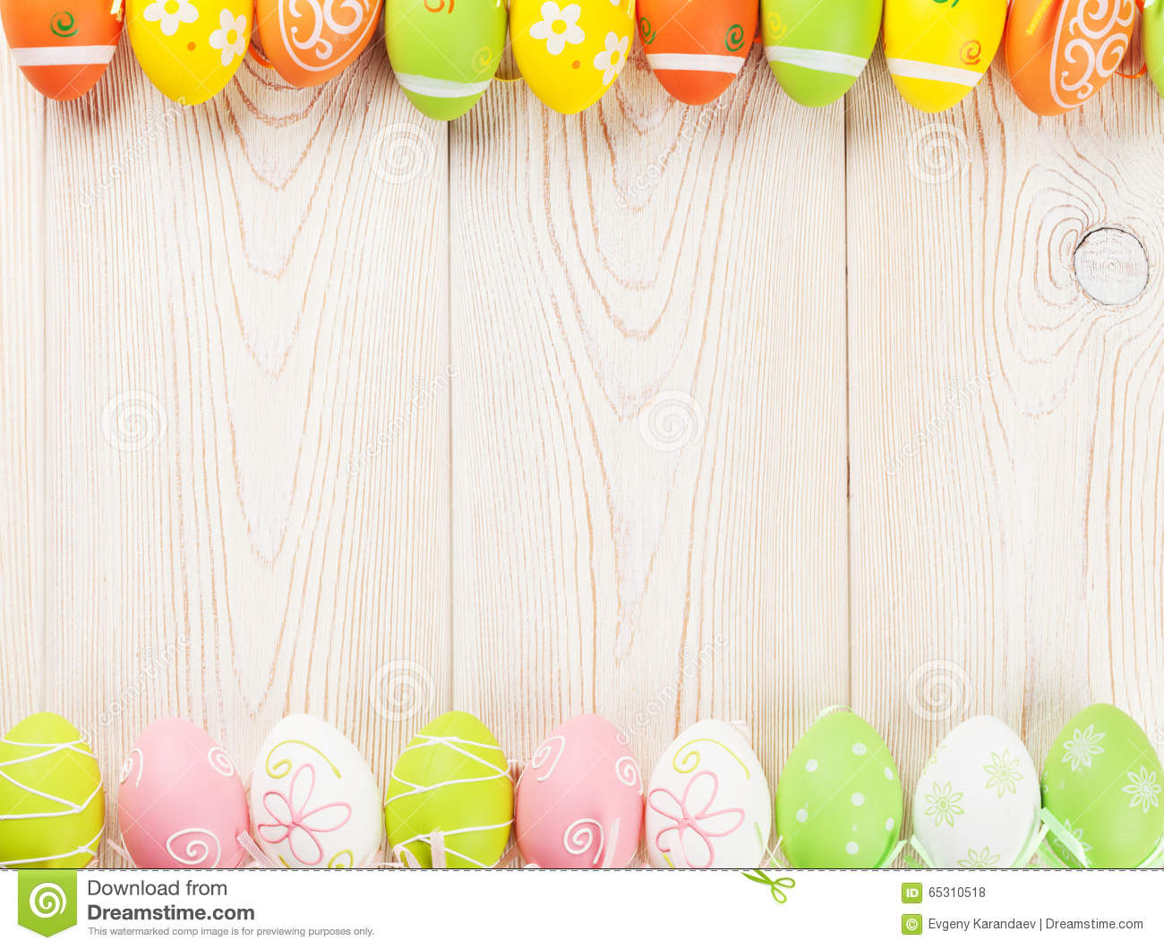
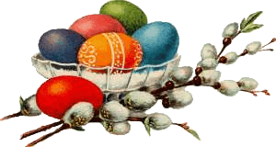
Tradycje
Świąt Wielkanocnych
mgr Katarzyna Kruszyna

Slide 2
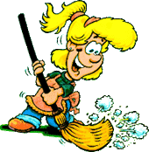
Świąteczne porządki

Slide 3
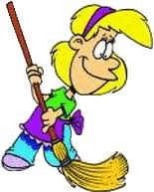
Przed Wielkanocą robimy wielkie świąteczne porządki
nie tylko po to,
by mieszkanie lśniło czystością.
Porządki mają także
symboliczne znaczenie
–wymiatamy z mieszkania zimę,
a wraz z nią
wszelkie zło i choroby.

Slide 4
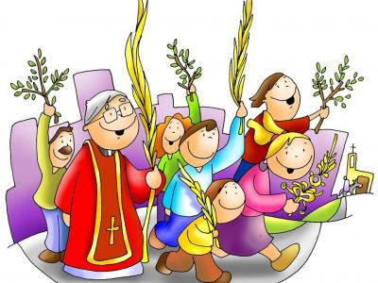
Niedziela Palmowa

Slide 5
Niedziela Palmowa rozpoczyna
Wielki Tydzień
- Tego dnia święci się palmy

Slide 6
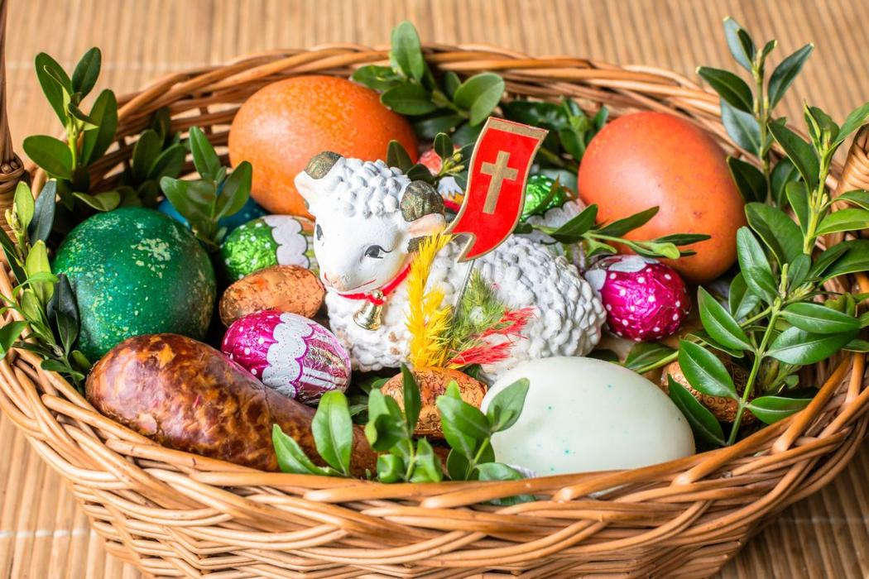
Wielka Sobota

Slide 7
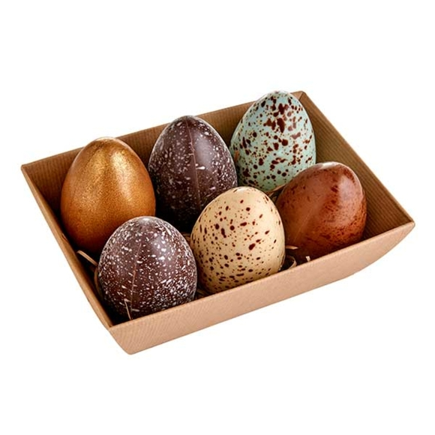
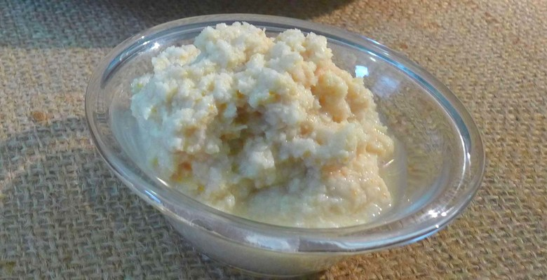
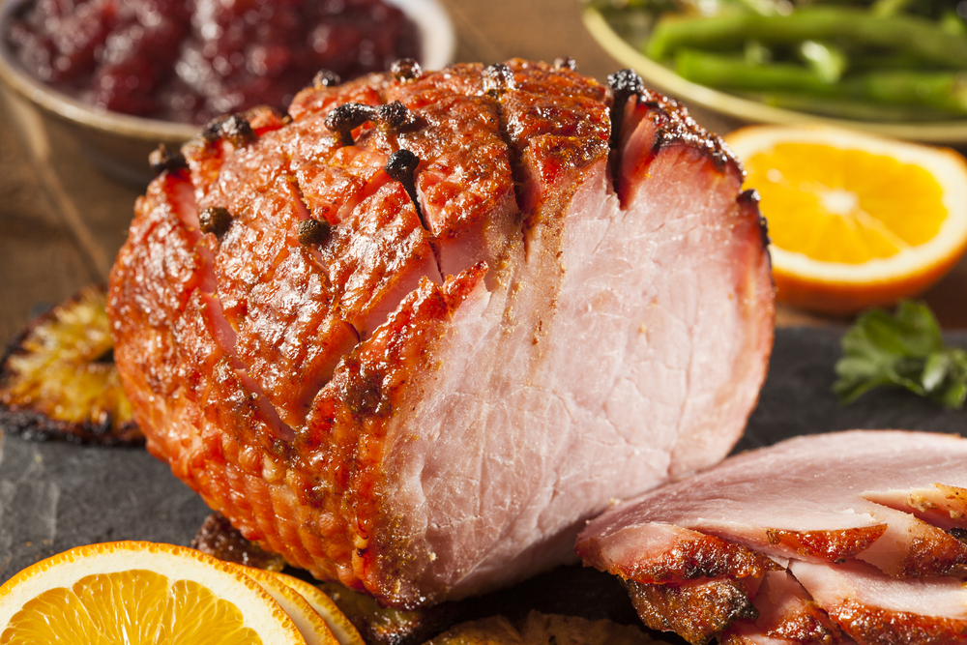
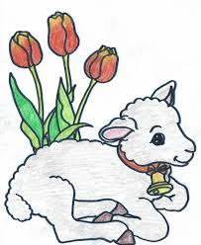
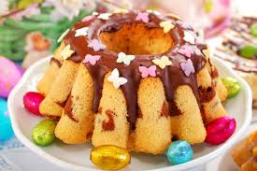
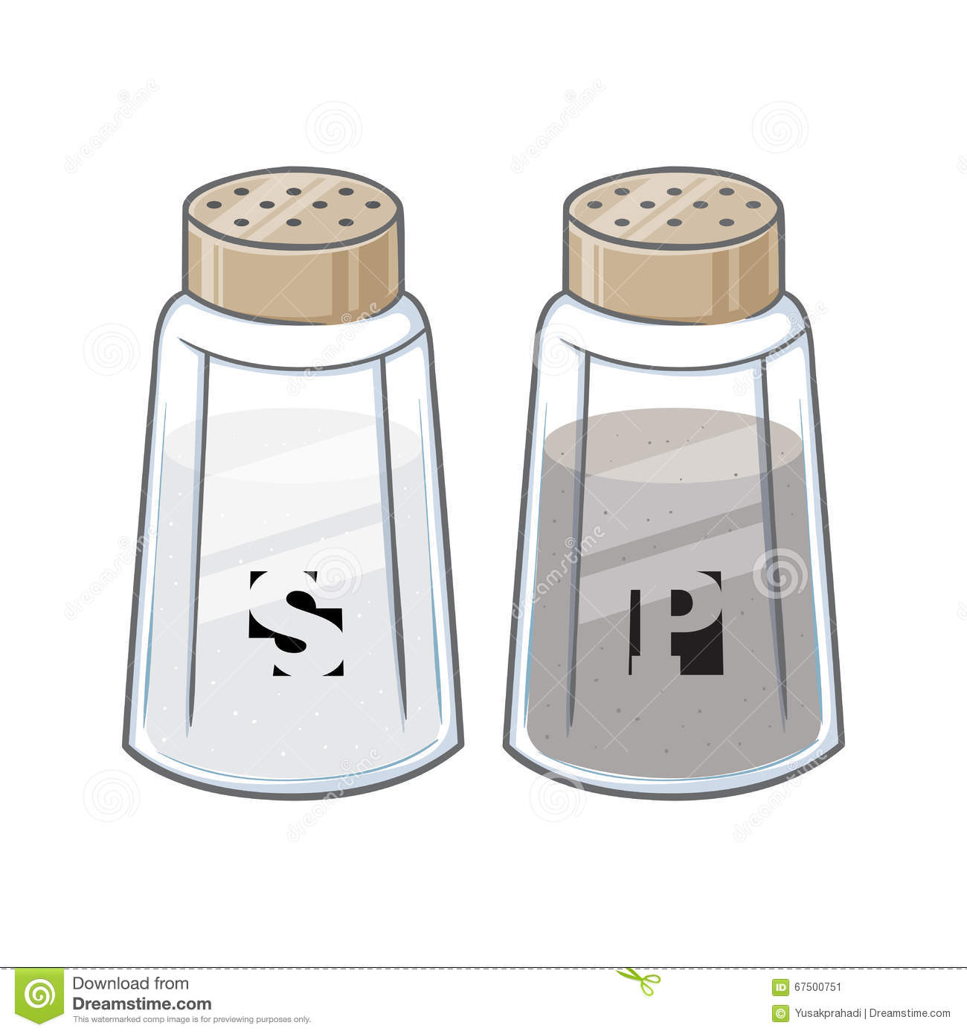
Tego dnia w kościele święci się pokarmy.
Do koszyczka wkłada się jajka,
kiełbasę, chleb, sól,
chrzan i baranka.
Koszyczek przyozdabia się
gałązkami bukszpanu i nakrywa go
białą serwetką
– taki koszyczek wielkanocny nazywamy święconką

Slide 8
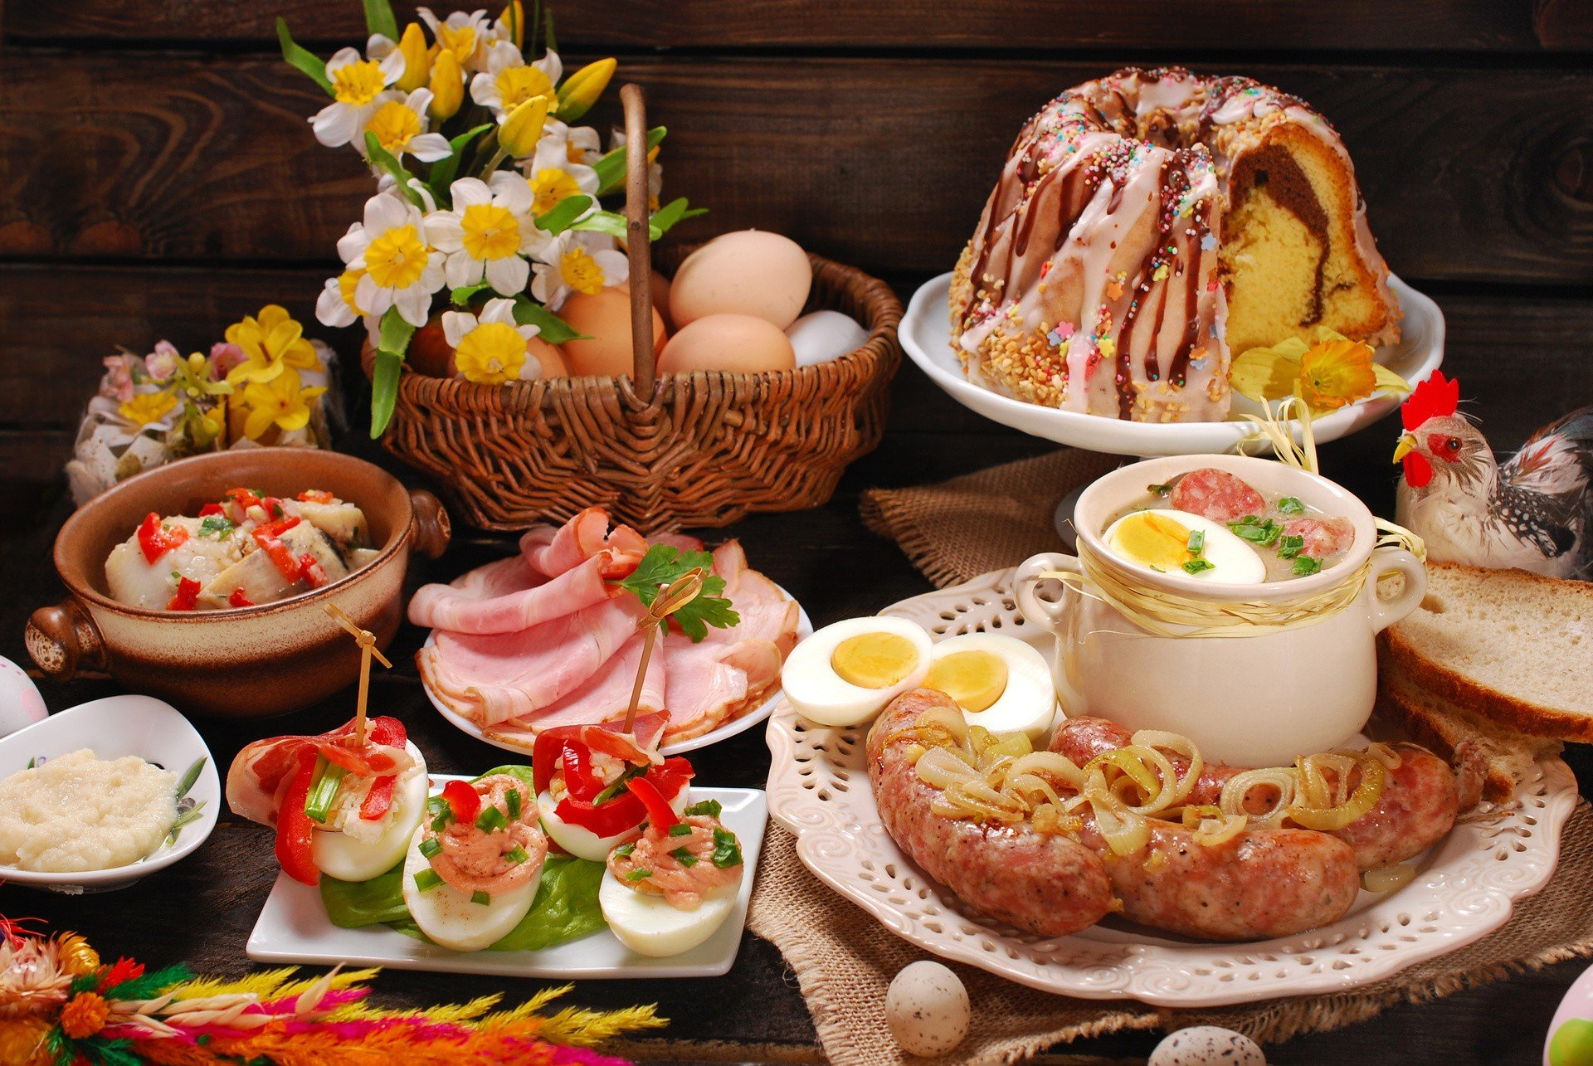
Tradycyjne potrawy

Slide 9
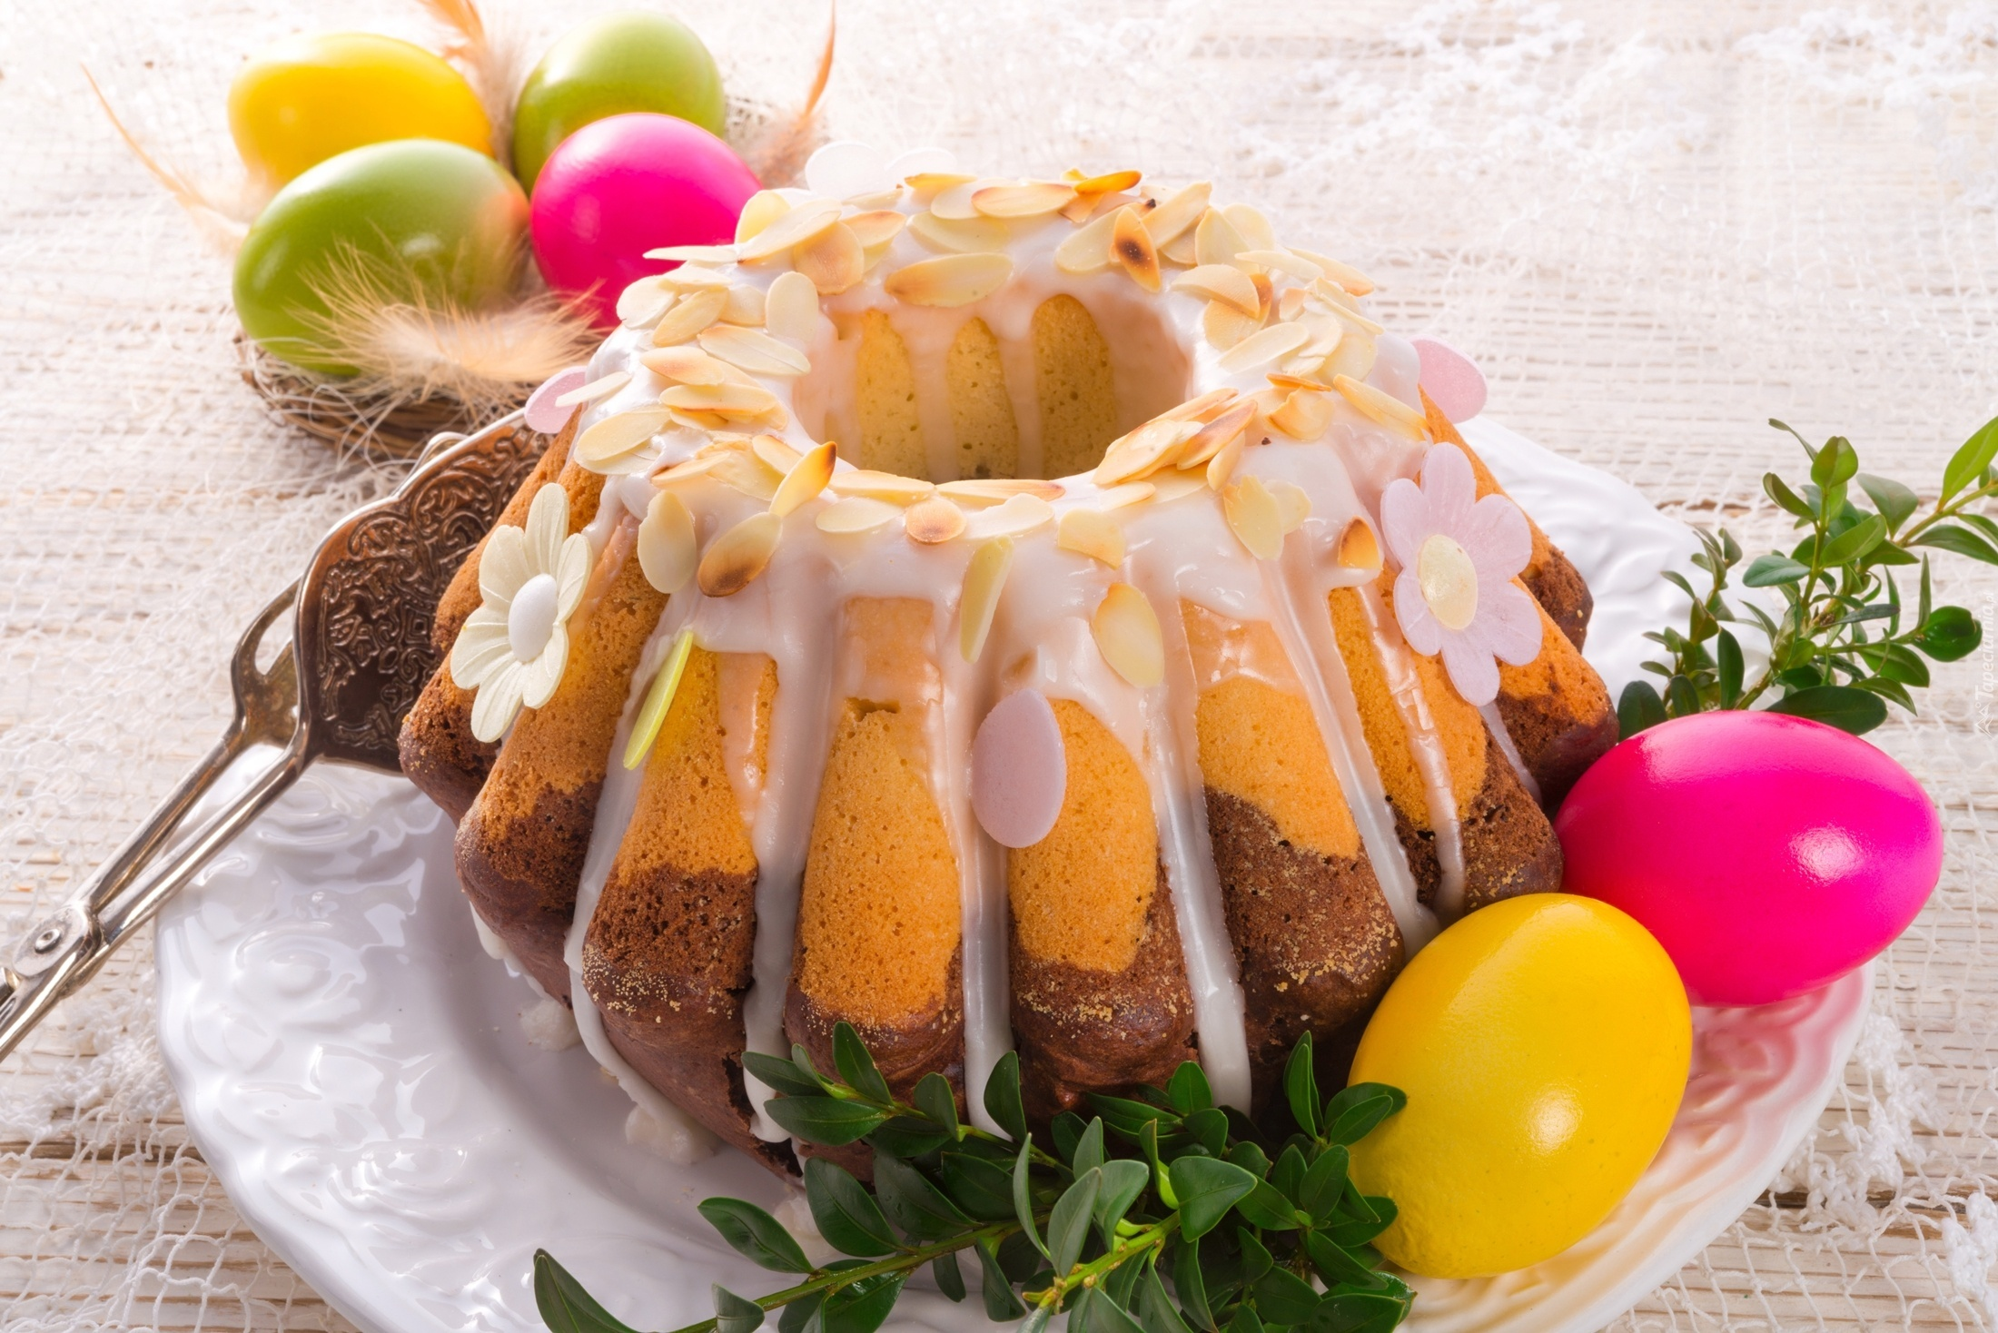
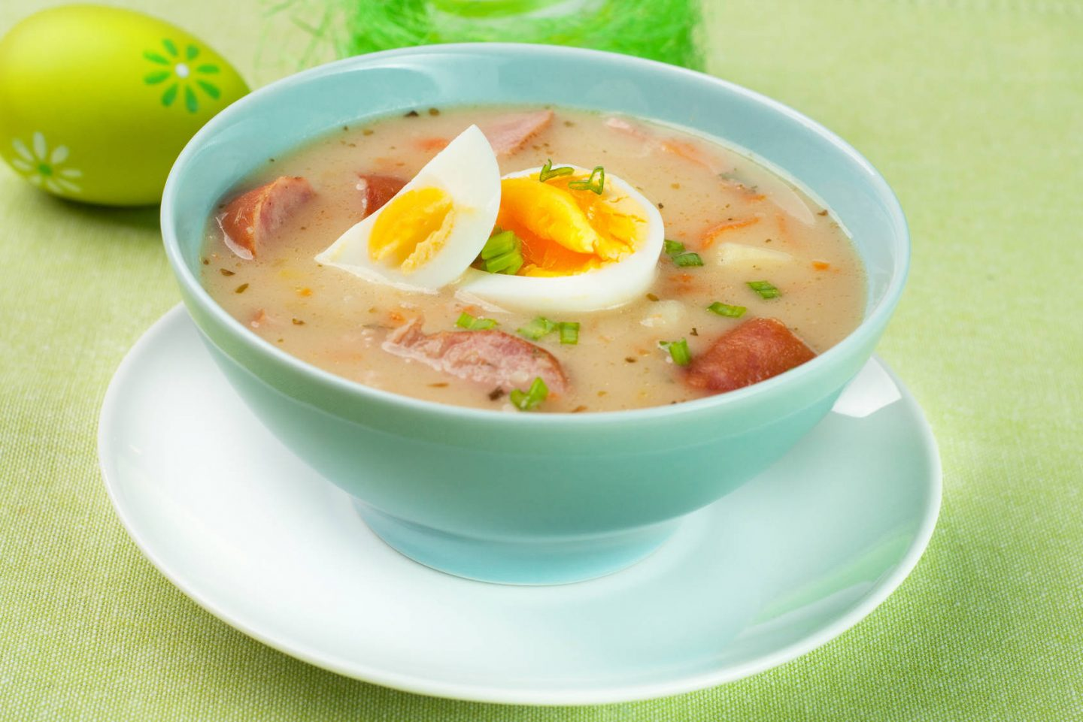
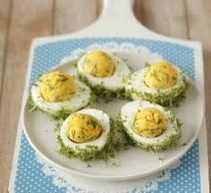
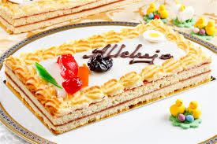
żurek
babka
jajka
wędlina
mazurek

Slide 10
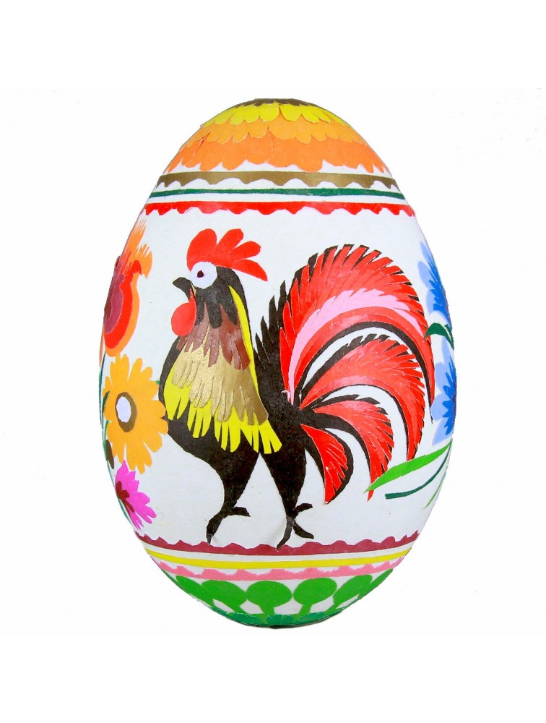
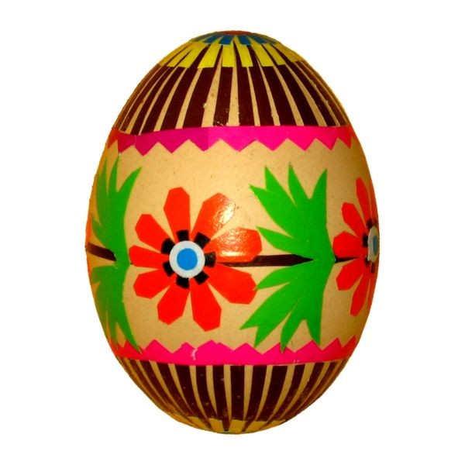
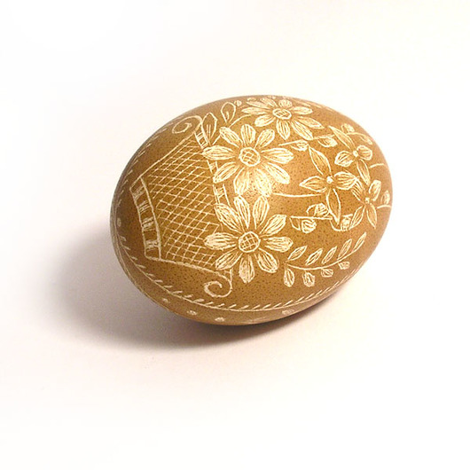
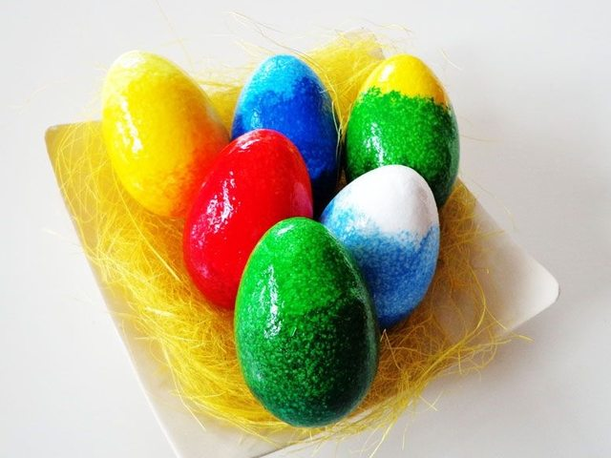
Jednak główne miejsce zajmuje jajko - jest ono symbolem życia i odrodzenia.
Tradycją jest ozdabiane jaj różnymi technikami…

Slide 11
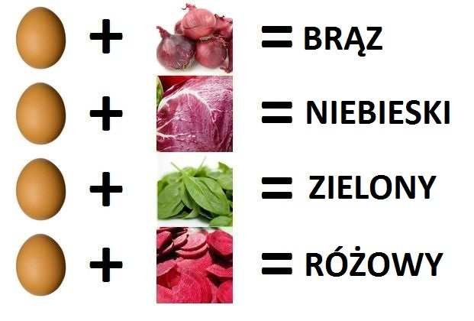
Do barwienia jajek możecie wykorzystać
naturalne produkty…
…może spróbujecie poeksperymentować… ☺

